Slide 1
Муниципальное автономное дошкольное образовательное учреждение «Радуга»
Реализация программы воспитания
в разновозрастной группе
дошкольного образовательного учреждения
Воспитатель группы
комбинированной направленности
Ирина Евгеньевна Шапошникова

Slide 2
Достижению поставленной цели воспитания дошкольников будет способствовать решение следующих основных задач:
развитие социальных, нравственных, физических, интеллектуальных, эстетических качеств; создание благоприятных условий для гармоничного развития каждого ребенка в соответствии с его возрастными, гендерными, индивидуальными особенностями и склонностями;
формирование общей культуры личности, в том числе ценностей здорового и устойчивого образа жизни, инициативности, самостоятельности и ответственности, активной жизненной позиции;
развитие способностей и творческого потенциала каждого ребенка;
организация содержательного взаимодействия ребенка с другими детьми, взрослыми и окружающим миром на основе гуманистических ценностей и идеалов, прав свободного человека;
воспитание патриотических чувств, любви к Родине, гордости за ее достижения на основе духовно-нравственных и социокультурных ценностей и принятых в обществе правил и норм поведения в интересах человека, семьи, общества;
воспитание чувства собственного достоинства в процессе освоения разных видов социальной культуры, в том числе и многонациональной культуры народов России и мира, умения общаться с разными людьми;
объединение воспитательных ресурсов семьи и дошкольной организации на основе традиционных духовно-нравственных ценностей семьи и общества; установление партнерских взаимоотношений с семьей, оказание ей психолого-педагогической поддержки, повышение компетентности родителей (законных представителей) в вопросах воспитания, развития и образования детей.

Slide 3
В МАДОУ «Радуга» образовательный и воспитательный процесс осуществляется в соответствии с требованиями Федерального государственного образовательного стандарта дошкольного образования, утвержденного приказом Минобрнауки России от 17.10.2013 № 1155
Основной целью педагогической работы в МАДОУ «Радуги» является формирование общей культуры личности детей, в том числе ценностей здорового образа жизни, развитие их социальных, нравственных, эстетических, интеллектуальных, физических качеств, инициативности, самостоятельности и ответственности ребенка, формирование предпосылок учебной деятельности.
Ведущей в воспитательном процессе является игровая деятельность. Игра широко используется как самостоятельная форма работы с детьми и как эффективное средство развития, воспитания и обучения в разных организационных формах.

Slide 4
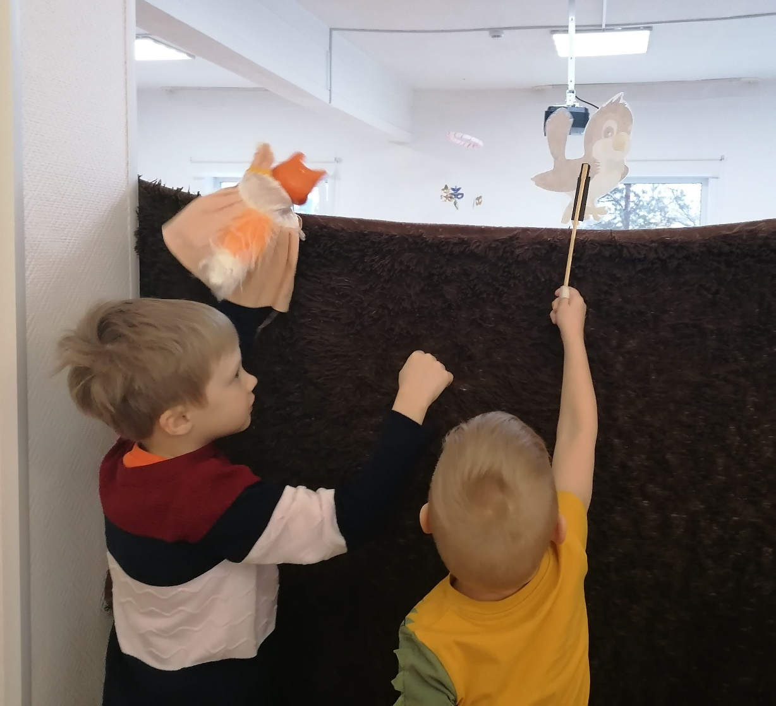
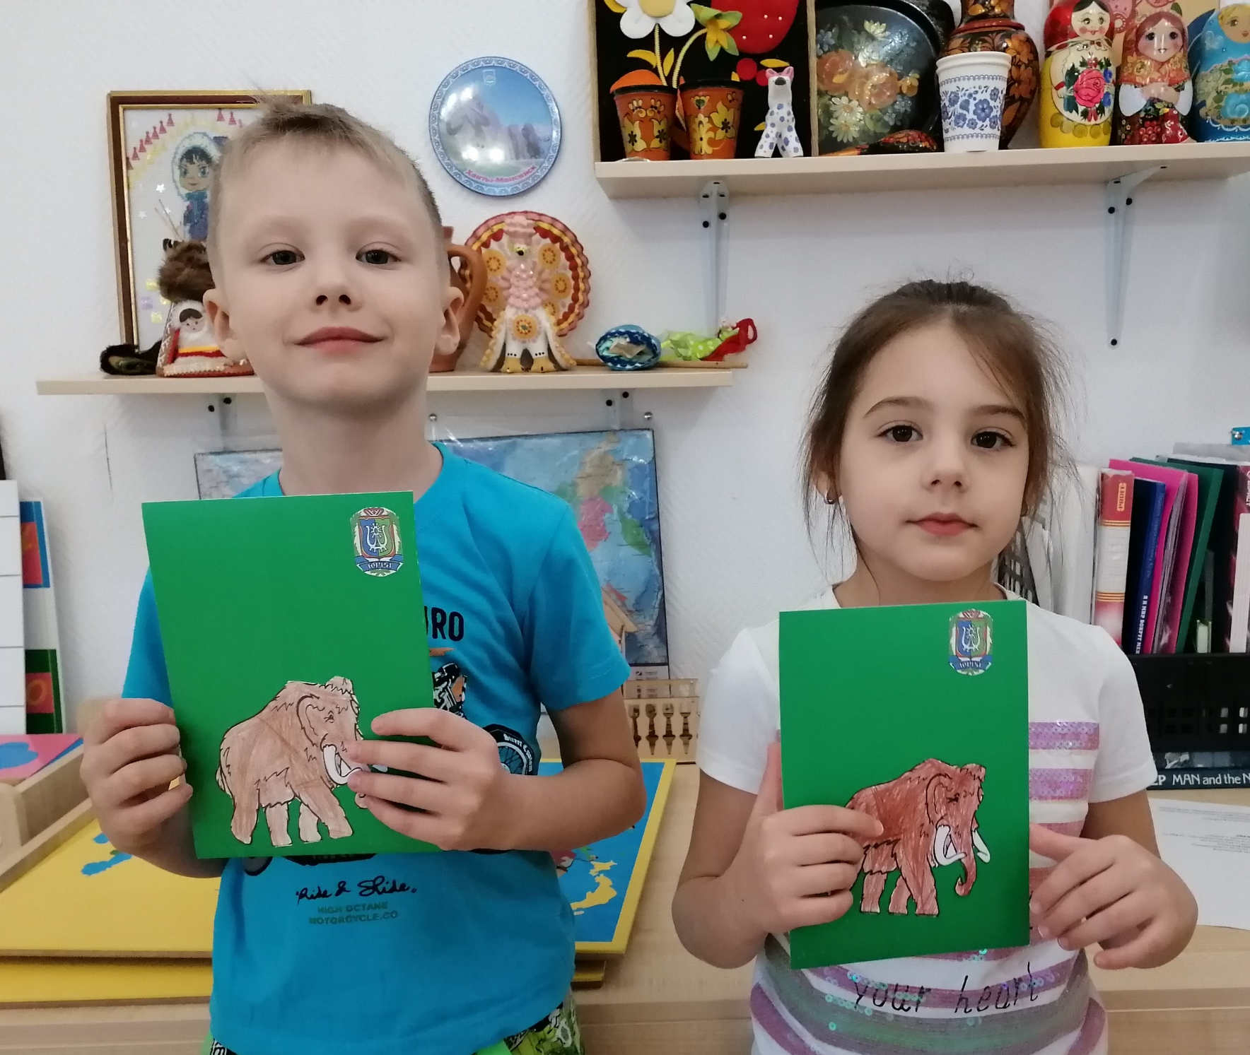
«Творческий путь»
Способствовать художественно-эстетическое развитие детей, воспитывать предпосылки для смыслового восприятия произведений искусства, мира природы. Реализация самостоятельной творческой деятельности
Участие в конкурсе посвященное ко дню образования ХМАО-Югре
Театральная деятельность
Изготовление снежинок

Slide 5
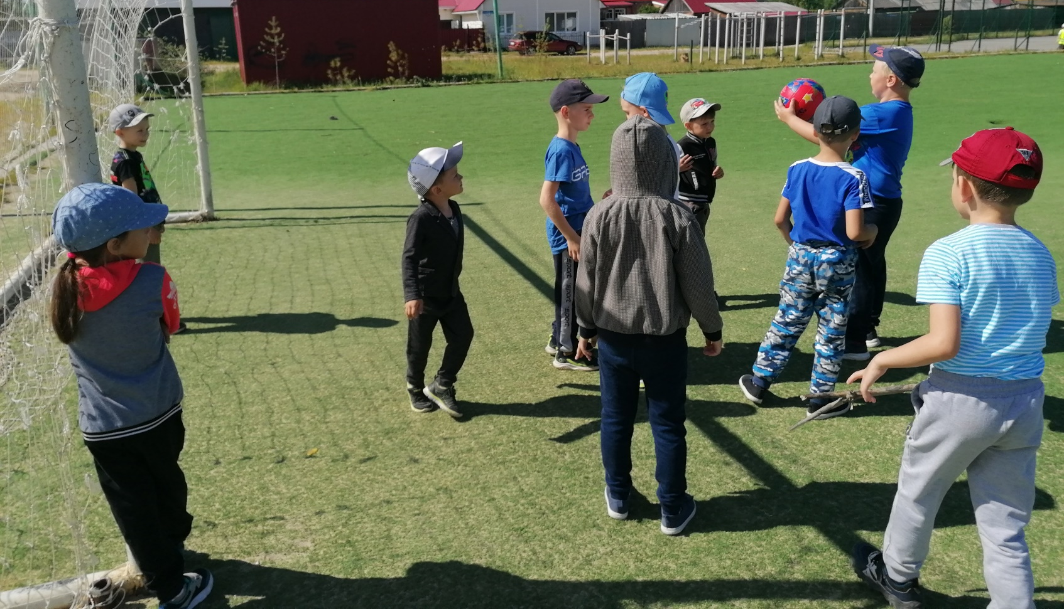
Модуль «Будь здоров без докторов!»
Цел: воспитывать и поддерживать интерес к здоровому образу жизни.
Целевая прогулка на футбольное поле
Физкультурное занятие на свежем воздухе

Slide 6
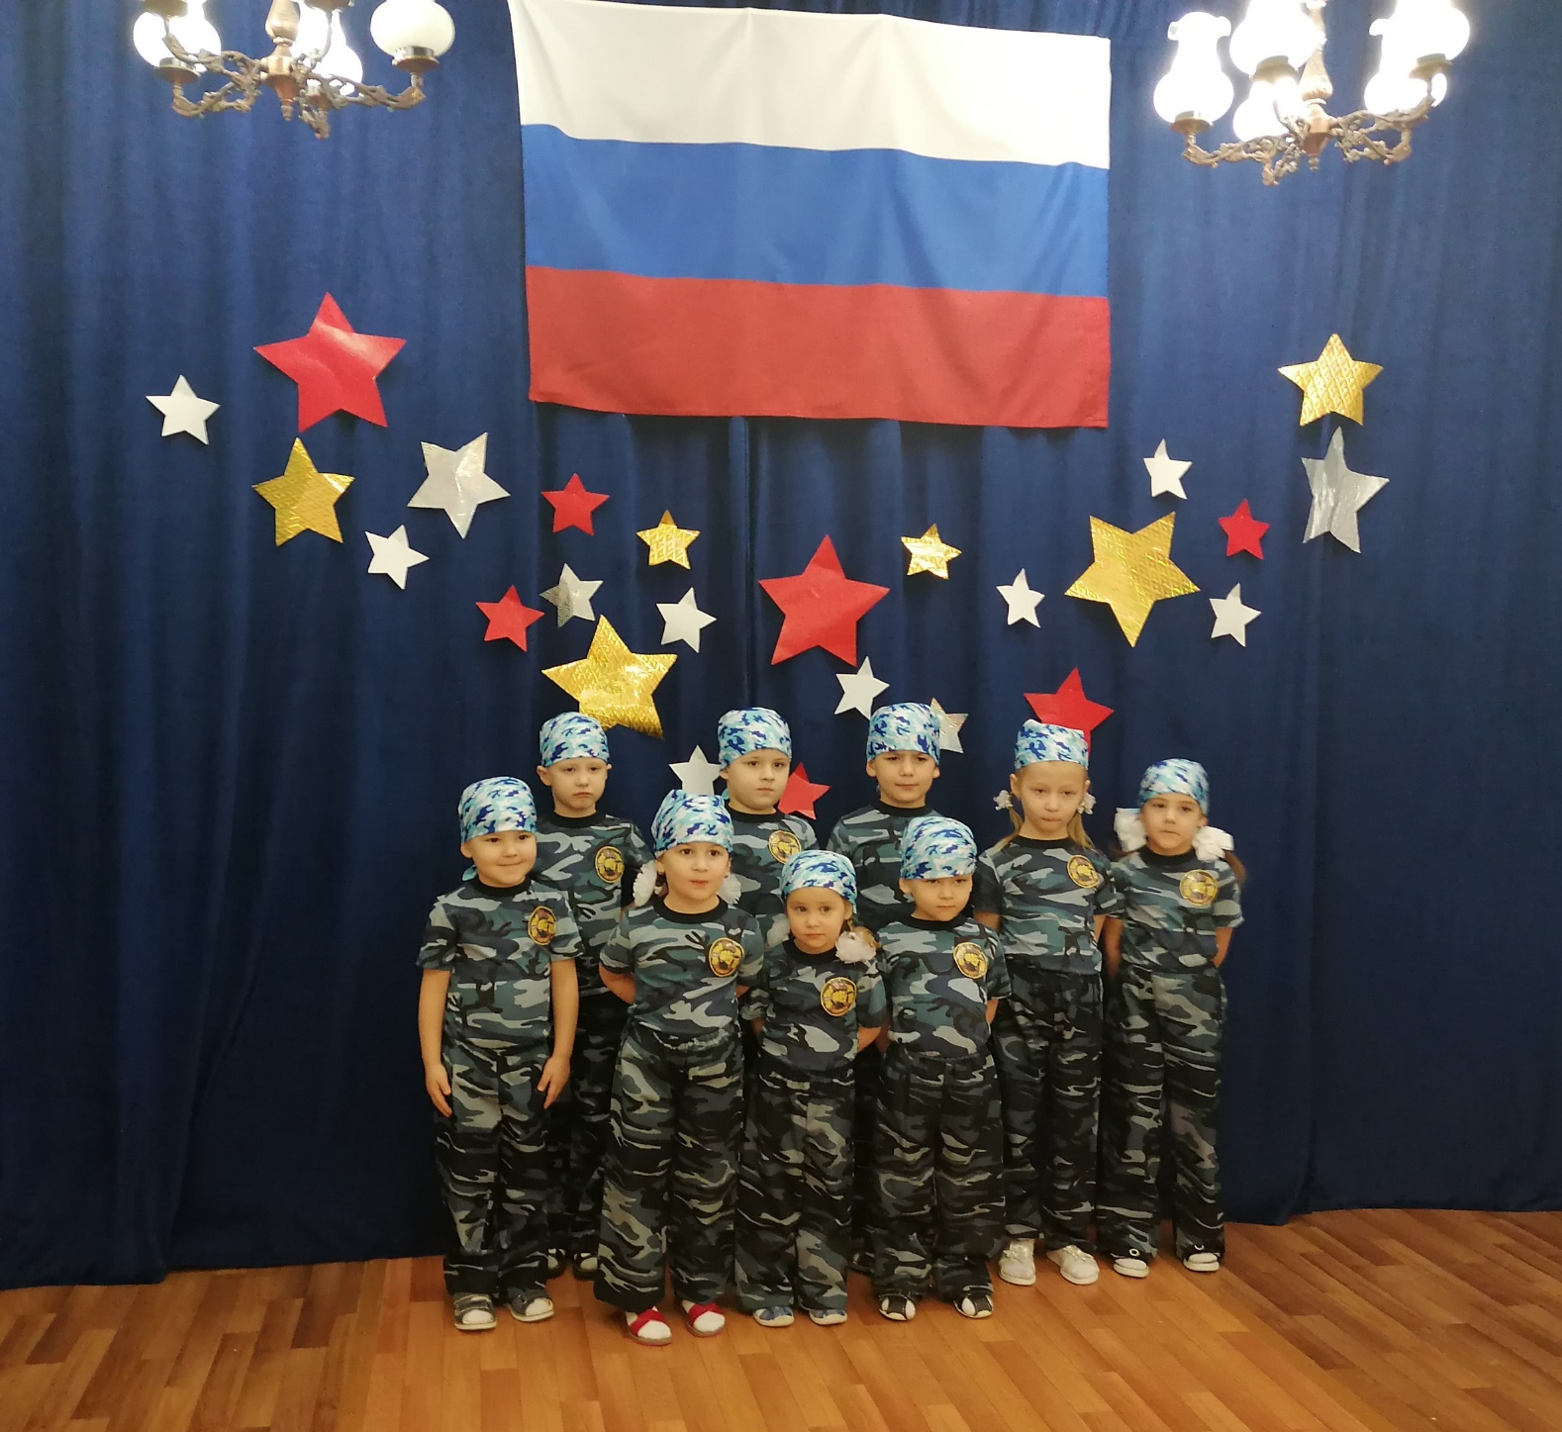
Модуль «Моя россия»
Воспитывать гражданина – это значит готовить человека к участию в решении государственной задачи, выполнению функций защитника Родины, готового к активной деятельности на ее благо.
Знакомство с родным краем - ХМАО
Смотр строя и песни. Май 2021 год.

Slide 7
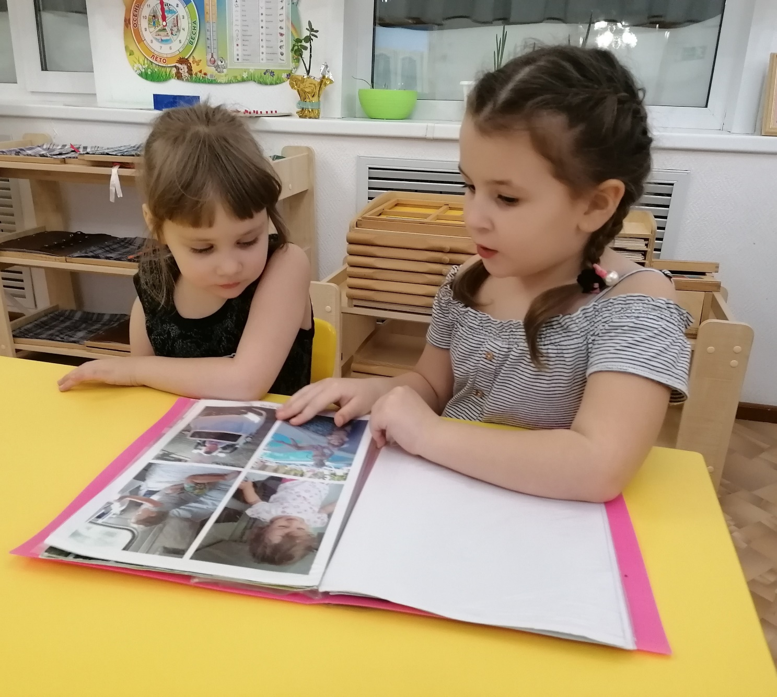
Модуль «азбука общения»
Цель: формировать у детей духовно-нравственные чувства и поведение, уважение к старшим, дружеские отношения со сверстниками, проявление гуманных чувств, воспитание духовно-нравственных ценностей семьи и общества.
Возложение цветов к памятнику неизвестного солдата
Просмотр семейного альбома

Slide 8
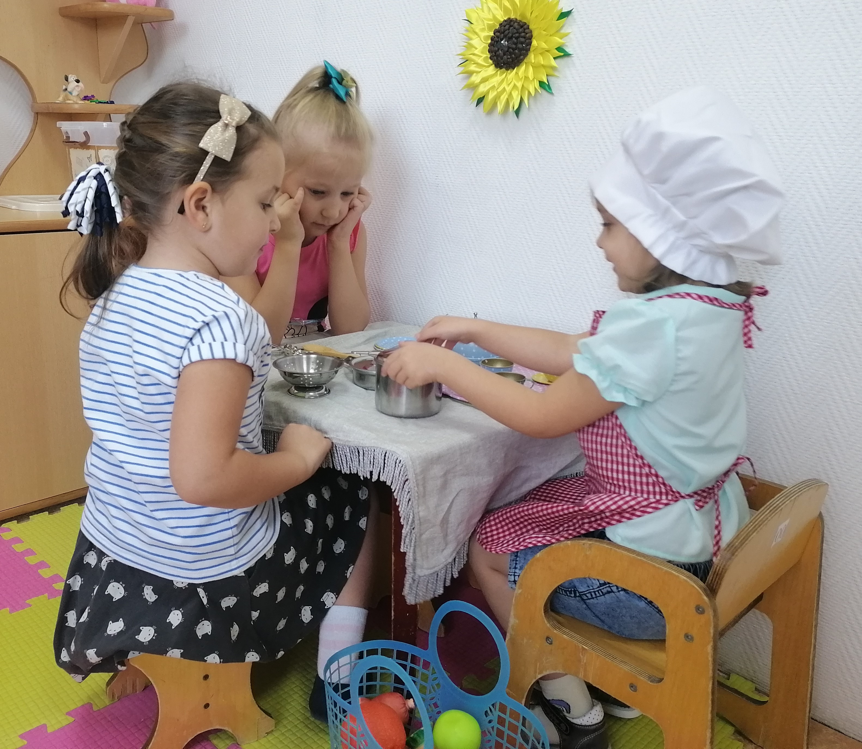
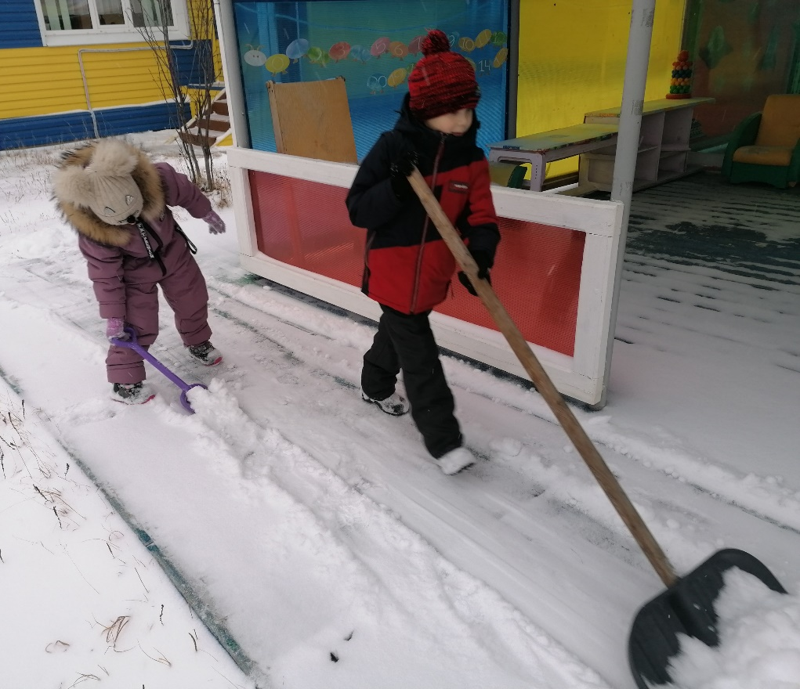
Модуль «Все профессии важны»
Цель: формирование представлений дошкольников о мире труда и профессий.
Знакомство с профессией дворника
Экскурсия на пищеблок детского сада
Сюжетно-ролевая игра «Кафе»

Slide 9
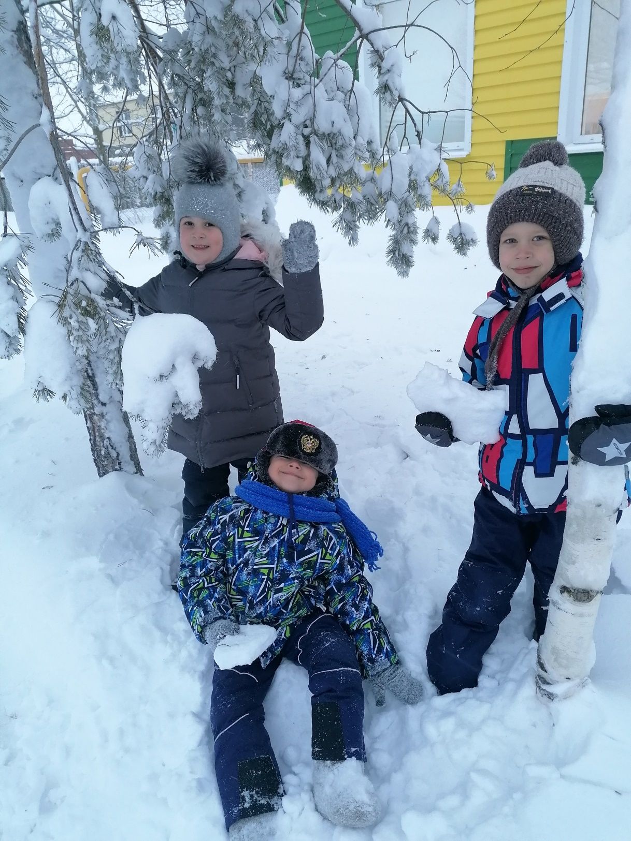
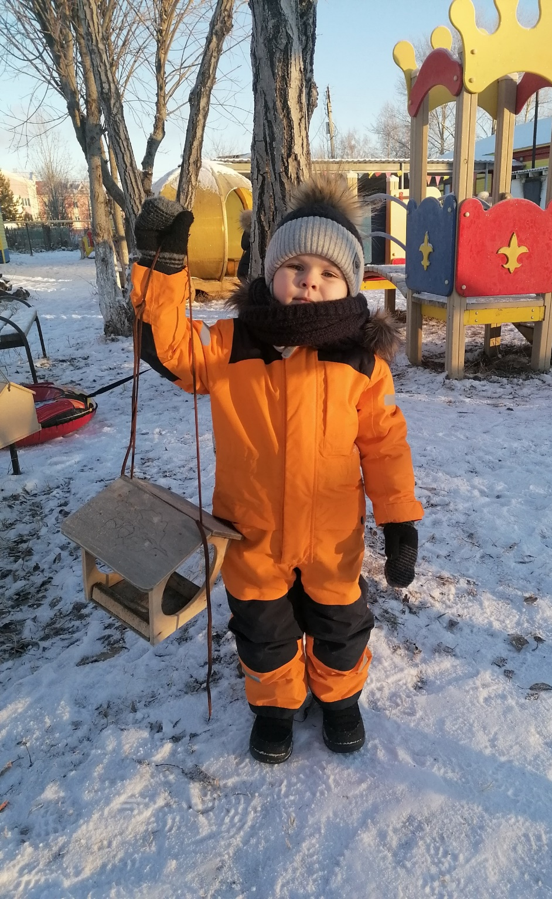
Модуль «наш дом – природа»
Цель: воспитывать у детей основы экологической культуры и умение жить в относительной гармонии с природой.
Прогулка
Забота о птицах в зимний период
Рассматривание снежинок через лупу

Slide 10
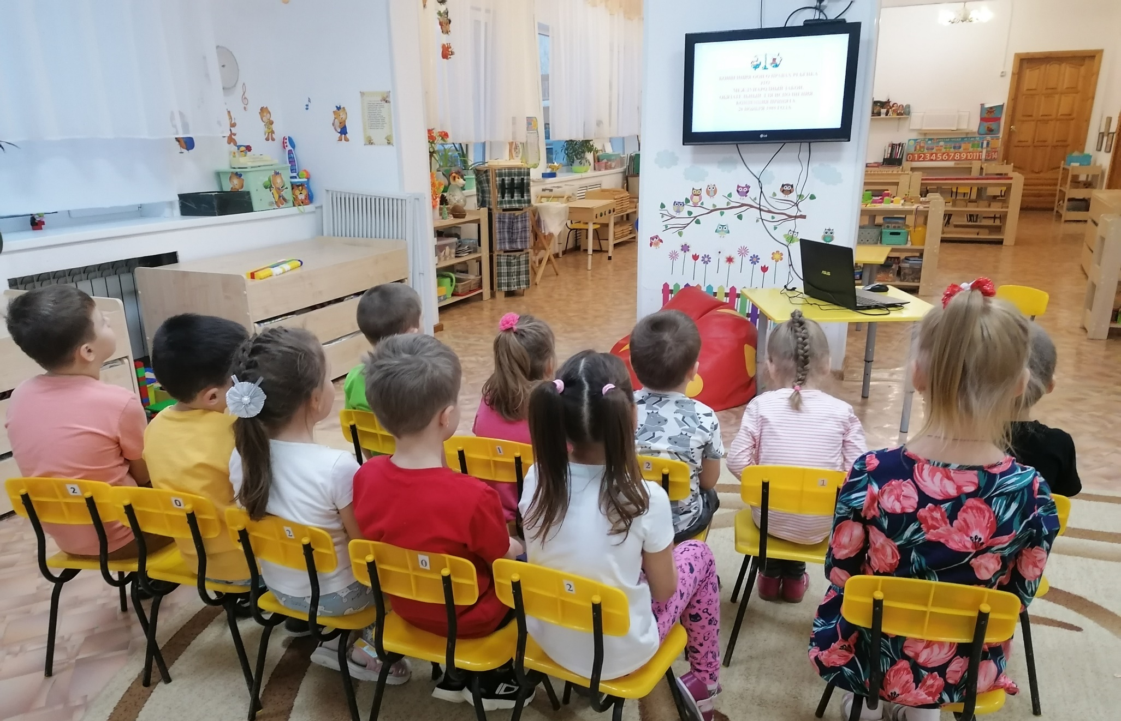
Модуль «жизнь прекрасна, когда безопасна!»
Цель: воспитание основ безопасности и жизнедеятельности
Экскурсия с инспектором ГИБДД по улицам поселка Приобье
Беседа о пожарной безопасности

Slide 11
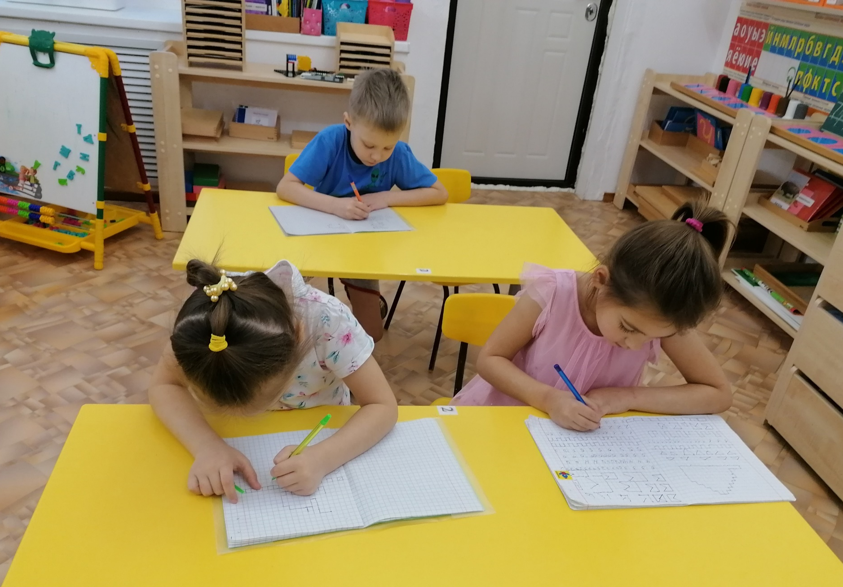
Модуль «скоро в школу!»
Цель: формирование положительной учебной мотивации дошкольника к школьному обучению.
Подготовка руки к письму
Беседа о школе

Slide 12
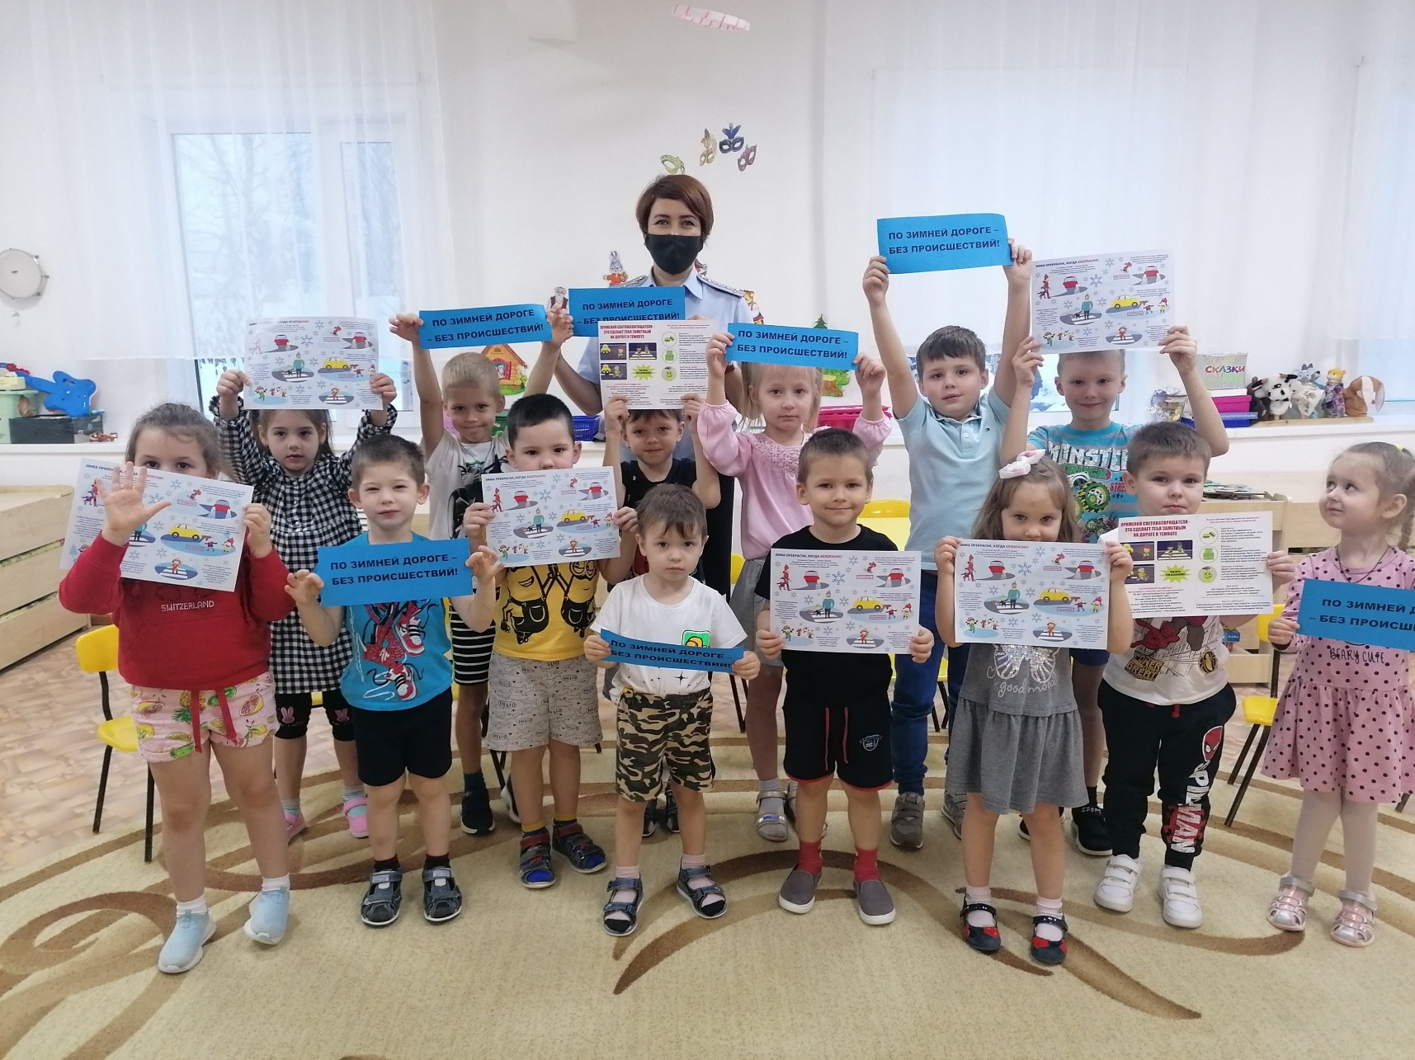
Сотрудничество с социальными партнерами
Разнообразные культурные практики организуются через содержательное партнерство с социальными институтами района и муниципалитета в рамках совместной деятельности и сотрудничестве в сфере интеллектуального, художественного и музыкального развития дошкольников.
Посещение музыкальной школы
Встреча с инспектором ГИБДД

Slide 13
СПАСИБО ЗА ВНИМАНИЕ! Сайт мадоу «радуга» https://raduga-ds.86.i-schools.ru

